Slide 1
Засідання круглого столу на тему:
«Батьки – як вихователі»
ПЛАН
I.Вступна частина:
- привітальне слово заступника директора з навчальне - виховної роботи Мезинця Д.В.
II. Основна частина:
1. Доповідь «Особливості виховання у сім' ї»
класовод 1 кл. Майгур Н.А.
2. Доповідь «Підготовка майбутніх господарів.
Спільна турбота сім' ї та школи»
кл. кер. 7кл. Гергуль Я.О.
III. Практична частина:
1. Робота в парах «Проблемні ситуації у вихованні дітей»
психолог Федчук О.В.
2. Аналіз проективної методики «Моя сім' я»
психолог Федчук О.В.
IV. Висновки.
1. Надання рекомендацій для батька.
психолог Федчук О.В.

Slide 2
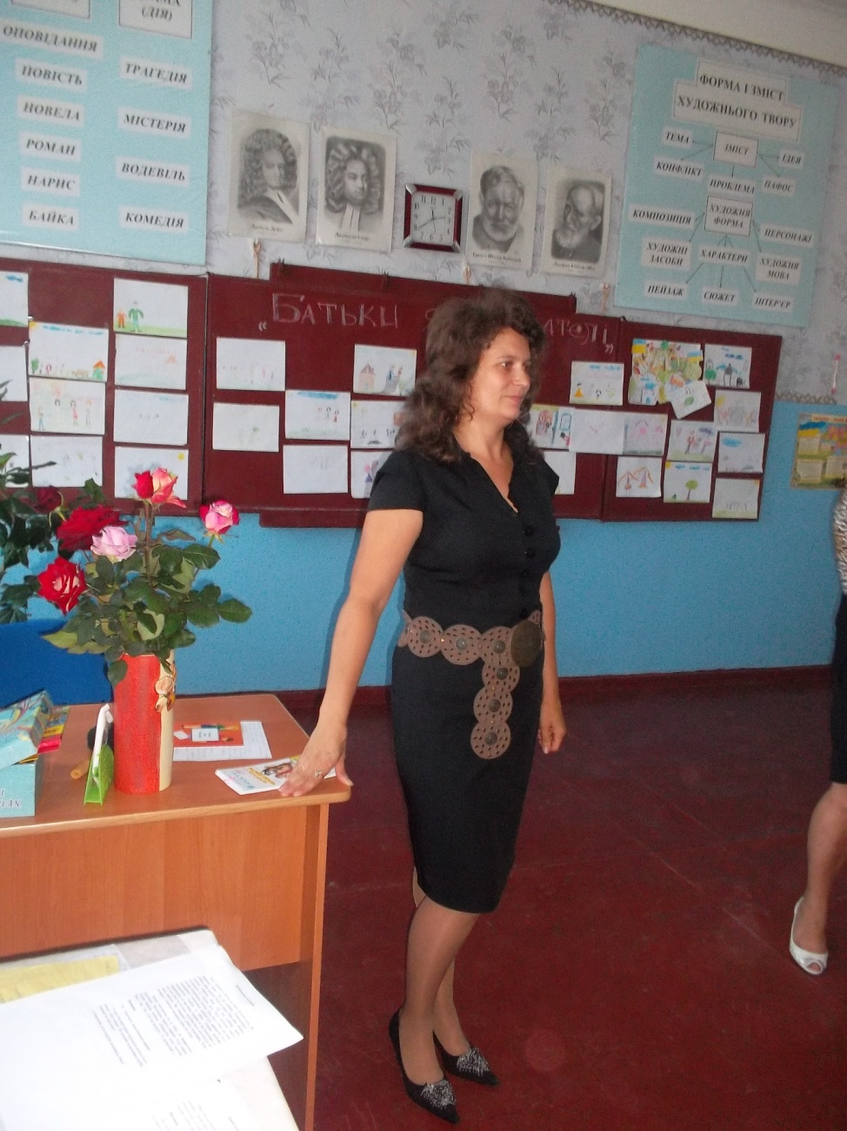
Доповідь «Особливості виховання у сім' ї» класовод 1 кл. Майгур Н.А

Slide 3
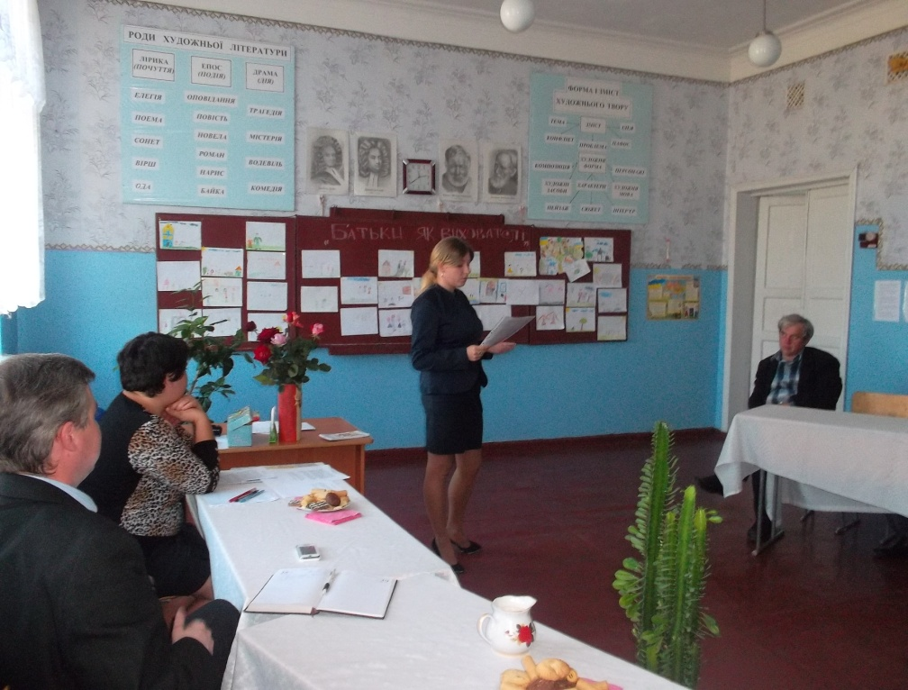
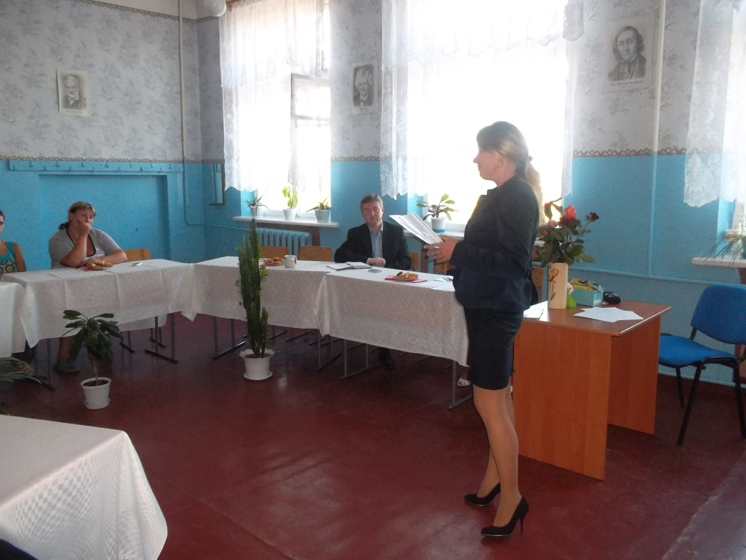
Доповідь «Підготовка майбутніх господарів.
Спільна турбота сім' ї та школи» кл. кер. 7кл. Гергуль Я.О.

Slide 4
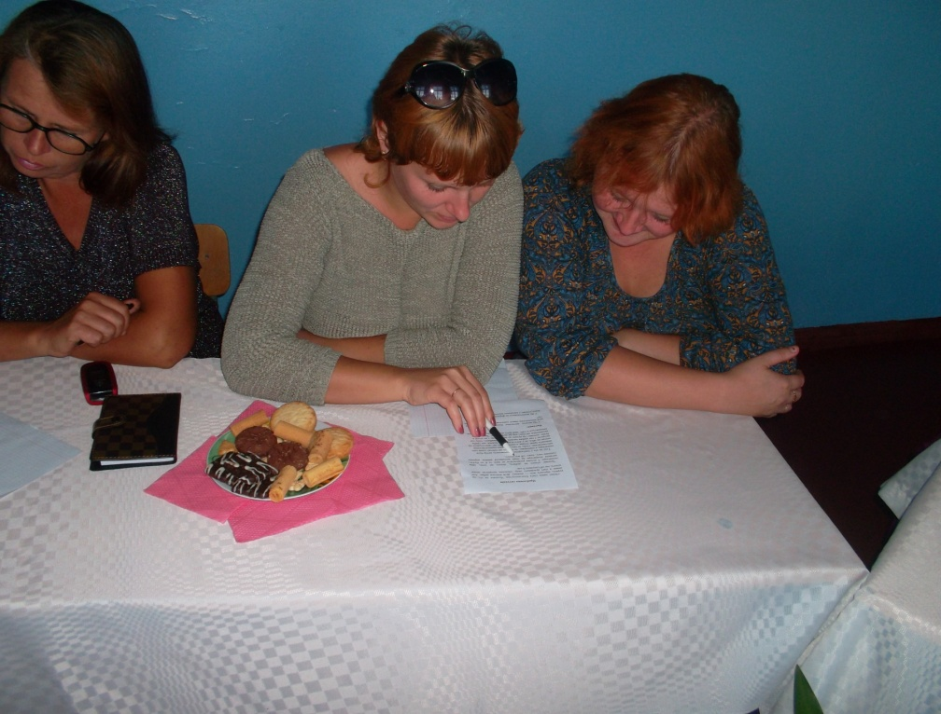
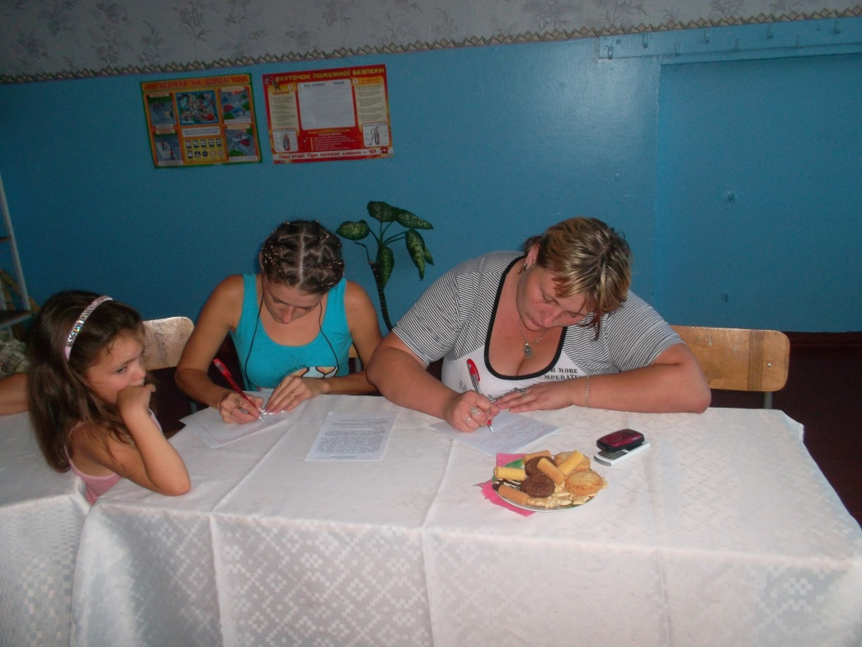
Робота в парах
«Проблемні ситуації у вихованні дітей» психолог Федчук О.В.

Slide 5
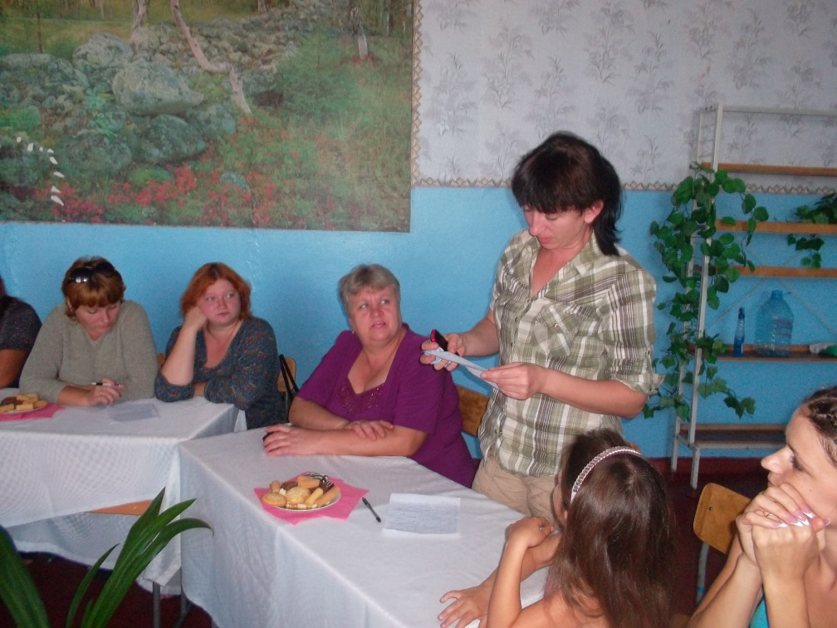
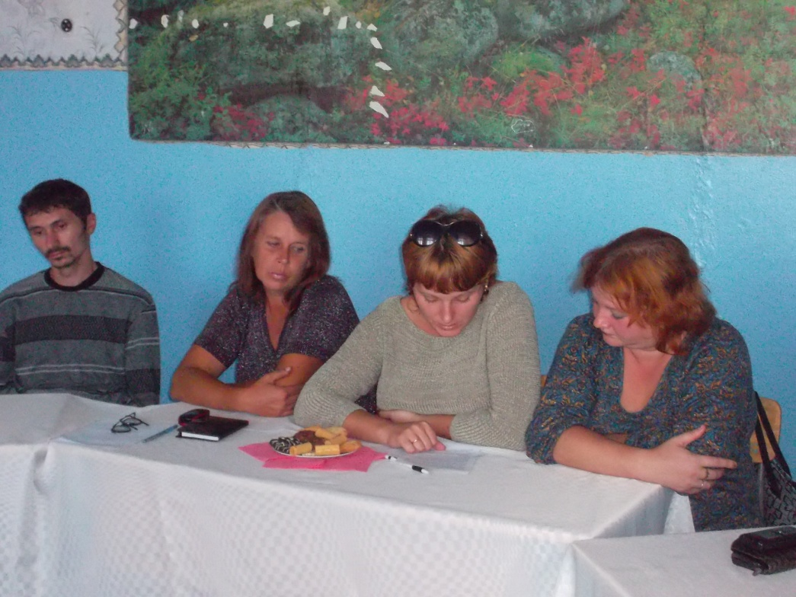
Аналіз проективної методики «Моя сім' я» психолог Федчук О.В.

Slide 6
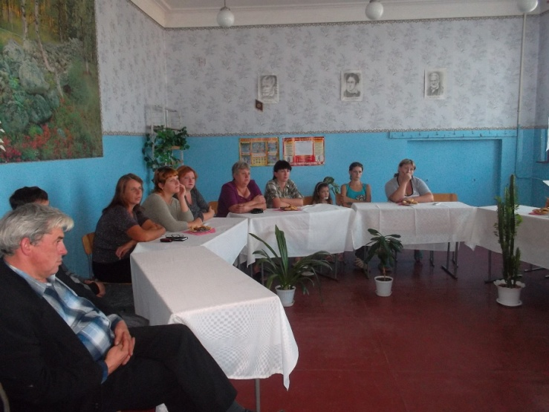
Надання рекомендацій для батька. психолог Федчук О.В.
У наш час надзвичайно важливого значення у суспільстві набуває проблема родинного виховання. Тому «Школа Добра» запровадила круглі столи для батьків.
Головна мета : допомагати батькам формувати і розвивати педагогічні навички і вміння застосовувати їх у конкретних ситуаціях щодо виховання дітей у сім' ї.
Цей вид роботи надає можливість глибше розкрити недоліки у формуванні особистості окремих учнів, дати рекомендації батькам стосовно виховання. Круглі столи є ефективною допомогою для батьків і вчителів для глибокого мислення і допомагає усувати прорахунки у сімейному вихованні дітей, оволодівати способами педагогічного впливу на них. Батьки набувають педагогічних знань і досвіду етичного, психологічного впливу у сім' ї.
На засіданні круглого столу «Батьки як вихователі» педагоги виділили завдання логічного , практичного та навчального характеру. До проблемних життєвих ситуацій поставлені питання стосовно родинного виховання, які спонукають батьків до міркування над власним психологічним кліматом в родині. Також на круглому столі проведена проективна методика «Моя сім'я», мета якої - дізнатися про духовний та емоційний стан дитини. Дитині дають стандартний лист паперу, кольорові олівці (простий бажано не давати) і надається інструкція намалювати сім'ю. Проаналізувавши проективну методику, ми можемо сказати , що на малюнку нічого випадкового не може бути. На багатьох малюнках велика відстань між членами сім'ї, кожен з яких зацікавлений власними інтересами та проблемами. Це говорить про несприятливий психологічний клімат у родині. На багатьох малюнках відсутній батько, т.б. постала проблема виховання в неповних сім'ях. Присутні батьки краще пізнали свою дитину, її сприйняття світу та родини. Батьки отримали корисну інформацію, яку , ми сподіваємось, використають у налагоджені психологічного клімату родини. В результаті досягнуто ефективну співпрацю школи та родини стосовно формування особистості кожного учня.

